Slide 1



Luyện viết đoạn văn
Tập làm văn

Slide 2
YÊU CẦU CẦN ĐẠT
*Kiến thức, kĩ năng:
- Viết được 2-3 câu giới thiệu về sản phẩm được làm từ tre hoặc gỗ.
- Tự tìm đọc, chia sẻ với bạn một bài thơ, câu chuyện yêu thích theo chủ đề.
*Phát triển năng lực và phẩm chất:
- Phát triển kĩ năng đặt câu giới thiệu sản phẩm.
- Biết bày tỏ cảm xúc, tình cảm qua bài thơ.

Slide 3
Khám phá

Slide 4
Luyện viết đoạn văn
Tập làm văn

Slide 5
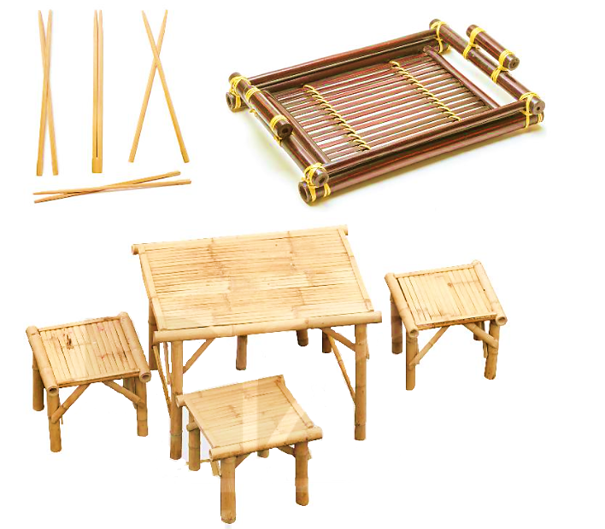

1. Nêu tên các đồ vật được làm từ tre hoặc gỗ và công dụng của chúng.
Đũa tre
Khay đựng cốc chén
Dùng để đựng cốc chén
Dùng để gắp thức ăn
Dùng để ngồi ăn, nghỉ ngơi, làm việc,...
Bàn ghế bằng tre

Slide 6
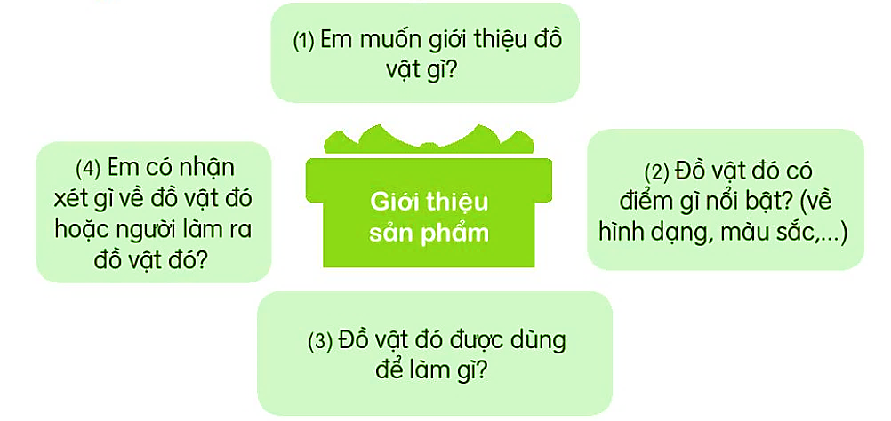
2. Viết 4 – 5 câu giới thiệu một đồ vật được làm từ tre hoặc gỗ.
(1) Em muốn giới thiệu đồ vật gì?
(4) Em có nhận xét gì về đồ vật đó hoặc người làm ra đồ vật đó?
(2) Đồ vật đó có điểm gì nổi bật (về hình dáng, màu sắc,...)
(3) Đồ vật đó được dùng để làm gì?

Slide 7
2. Viết 4 – 5 câu giới thiệu một đồ vật được làm
từ tre hoặc gỗ.
Nhà em có một chiếc tủ gỗ. Nó có hình chữ nhật, to và nhiều ngăn, có cả gương bên trong cánh tủ. Nó được dùng để đựng quần áo, chăn màn,... Em thích cái tủ này vì nó giống như một cái hộp bí mật, chứa được rất nhiều đồ đạc, giúp nhà cửa thêm gọn gàng.

Slide 8


